Slide 1
Metodologías de Desarrollo de Software

Slide 2
Realidades del desarrollo de software
Debe hacerse un esfuerzo concertado para entender el problema antes de desarrollar una aplicación de software.
Habrá que escuchar puntos de vista de muchas personas y cada una diferirá de la otra.
El diseño se ha vuelto una actividad crucial.
Existen sistemas complejos donde se deberá ser cuidadoso en cada una de las interacciones.
El software debe tener alta calidad (depende de un buen diseño).
El software sirve para toma de decisiones cricuales en muchas empresas.
El software debe tener facilidad para recibir mantenimiento (depende de un buen diseño).
El software tiene posibilidades de crecer su base de usuarios lo que demandará nuevas funcionalidades.

Slide 3
La práctica de la Ingeniería del Software
La escencia es:
Entender el problema (comunicación y análisis).
Planear la solución (modelado y diseño del software).
Ejecutar el plan (generación del código).
Examinar la exactitud del resultado (probar y asegurar la calidad).

Slide 4
1. Entender el problema
¿Quiénes tienen que ver con la solución del problema? Es decir, ¿quiénes son los participantes?
¿Cuáles son las incógnitas? ¿Cuáles datos, funciones y características se requieren para resolver el problema en forma apropiada?
¿Puede fraccionarse el problema? ¿Es posible representarlo con problemas más pequeños que sean más fáciles de entender?
¿Es posible representar gráficamente el problema? ¿Puede crearse un modelo de análisis?

Slide 5
2. Planear la Solución
¿Ha visto antes problemas similares? ¿Hay patrones reconocibles en una solución potencial? ¿Hay algún software existente que implemente los datos, funciones y características que se requieren?
¿Ha resuelto un problema similar? Si es así, ¿son reutilizables los elementos de la solución?
¿Pueden definirse problemas más pequeños? Si así fuera, ¿hay soluciones evidentes para éstos?
¿Es capaz de representar una solución en una forma que lleve a su implementación eficaz? ¿Es posible crear un modelo del diseño?

Slide 6
3. Ejecutar el plan
¿Se ajusta la solución al plan? ¿El código fuente puede apegarse al modelo del diseño?
¿Es probable que cada parte componente de la solución sea correcta? ¿El diseño y código se han revisado o, mejor aún, se han hecho pruebas respecto de la corrección del algoritmo?

Slide 7
4. Examinar el resultado
¿Puede probarse cada parte componente de la solución? ¿Se ha implementado una estrategia razonable para hacer pruebas?
¿La solución produce resultados que se apegan a los datos, funciones y características que se requieren? ¿El software se ha validado contra todos los requerimientos de los participantes?

Slide 8
Principios
¿Esto agrega valor al sistema?
KISS (Keep it Simple, Stupid)
Mantener la visión (ser consitente en el diseño y arquitectura)
Otros consumirán lo que usted produce (mentenibilidad)
Ábrase al futuro (adaptabilidad al cambio de tecnologías)
Planee por anticipado la reutilización (POO)
¡¡Piense!!, aunque al final todo salga mal.

Slide 9
MODELOS DEL PROCESO
Una estructura general para la ingeniería de software define cinco actividades estructurales:
comunicación,
planeación,
modelado,
construcción y
despliegue.
Actividades sombrilla (seguimiento y control del proyecto, gestión de riesgos, aseguramiento de la calidad, revisiones técnicas, etc)

Slide 10
Flujos de proceso
Lineal
Iterativo
Evolutivo
Paralelo

Slide 11

Flujos del proceso
Lineal:
ejecuta cada una de las cinco actividades estructurales en secuencia, comenzando por la comunicación y terminando con el despliegue.

Slide 12
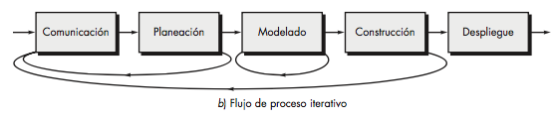
Flujos del proceso
Iterativo:
repite una o más de las actividades antes de pasar a la siguiente.

Slide 13
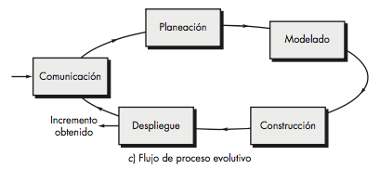
Flujos del proceso
Evolutivo:
realiza las actividades en forma “circular”. A través de las cinco actividades, cada circuito lleva a una versión más completa del software

Slide 14
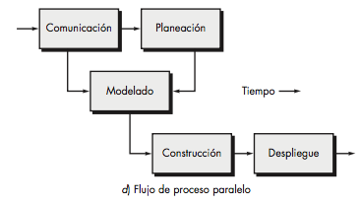
Flujos del proceso
Paralelo:
ejecuta una o más actividades en paralelo con otras (por ejemplo, el modelado de un aspecto del software tal vez se ejecute en paralelo con la construcción de otro aspecto del software).

Slide 15
Tareas básicas para levantar requerimientos
En un proyecto pequeño:
Elaborar la lista de participantes del proyecto.
Invitar a todos los participantes a una reunión informal.
Pedir a cada participante que haga una relación de las características y funciones que requiere.
Analizar los requerimientos y construir la lista definitiva.
Ordenar los requerimientos según su prioridad.
Identificar las áreas de incertidumbre.

Slide 16
Tareas básicas para levantar requerimientos
En un proyecto grande:
Hacer la lista de participantes del proyecto.
Entrevistar a cada participante por separado a fin de determinar los deseos y necesidades generales.
Formar la lista preliminar de las funciones y características con base en las aportaciones del participante.
Programar una serie de reuniones para facilitar la elaboración de las especificaciones de la aplicación.
Celebrar las reuniones.
Producir en cada reunión escenarios informales de usuario.
Afinar los escenarios del usuario con base en la retroalimentación de los participantes.
Formar una lista revisada de los requerimientos de los participantes.
Usar técnicas de despliegue de la función de calidad para asignar prioridades a los requerimientos.
Agrupar los requerimientos de modo que puedan entregarse en forma paulatina y creciente.
Resaltar las limitantes y restricciones que se introducirán al sistema.
Analizar métodos para validar el sistema.

Slide 17
Modelos de proceso prescriptivo
Prescriben un conjunto de elementos del proceso: actividades estructurales, acciones de ingeniería de software, tareas, productos del trabajo, aseguramiento de la calidad y mecanismos de control del cambio para cada proyecto.
Prescriben un flujo del proceso (también llamado flujo de trabajo), es decir, la manera en la que los elementos del proceso se relacionan entre sí.
Cada una pone distinto énfasis en la actividades a realizar y define en forma diferente el flujo de proceso.

Slide 18
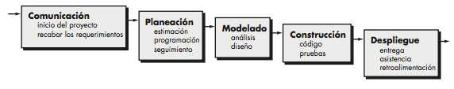
Modelo de la cascada
Requerimientos bien definidos (desde la comunicación hasta el despliegue)
Aplicable a situaciones de adaptaciones o mejoras de software (un sistema contable que requiere actualización por cambios en la ley)
Ciclo de vida clásico, secuencial.

Slide 19
Modelo de la cascada (problemas)
Es raro que los proyectos reales sigan el flujo secuencial propuesto por el modelo. Aunque el modelo lineal acepta repeticiones, lo hace en forma indirecta. Como resultado, los cambios generan confusión conforme el equipo del proyecto avanza.
A menudo, es difícil para el cliente enunciar en forma explícita todos los requerimientos. El modelo de la cascada necesita que se haga y tiene dificultades para aceptar la incertidumbre natural que existe al principio de muchos proyectos.
El cliente debe tener paciencia. No se dispondrá de una versión funcional del(de los) programa(s) hasta que el proyecto esté muy avanzado. Un error grande sería desastroso si se detectara hasta revisar el programa en funcionamiento.

Slide 20
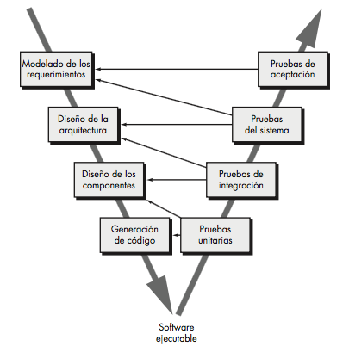
Modelo en V
Variación del modelo de la cascada

Slide 21
Modelos de Proceso incremental
Diseñado para producir el software en incrementos.
Combina elementos de los flujos de proceso lineal y paralelo
Aplica secuencias lineales en forma escalonada a medida que avanza el calendario de actividades.
Cada secuencia lineal produce “incrementos” de software susceptibles de entregarse.

Slide 22
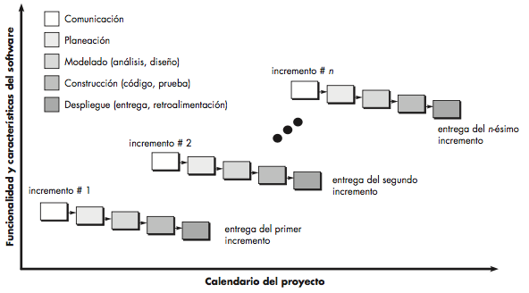
Modelos de Proceso incremental

Slide 23
Modelos de Proceso incremental (Ejemplo)
Un sistema para procesar textos
Incremento 1 (producto fundamental):
funciones básicas de administración de archivos, edición y producción del documento
Incremento 2:
herramientas más sofisticadas de edición y producción de documentos
Incremento 3:
Separación de palabras y revisión de la ortografía
Incremento 4:
Capacidad para dar formato avanzado a las páginas.
El flujo de proceso para cualquier incremento puede incorporar el paradigma del prototipo.

Slide 24
Modelos de Proceso incremental
Se recomienda su uso cuando no se dispone de personal para la implementación completa del proyecto en el plazo establecido por el negocio.
Los primeros incrementos se desarrollan con pocos trabajadores. Si el producto básico es bien recibido, entonces se agrega más personal (si se requiere) para que labore en el siguiente incremento.
Los incrementos se planean para administrar riesgos técnicos

Slide 25
Modelos de Proceso evolutivo
El software evoluciona con el tiempo, los requerimientos del negocio o el producto cambiarán a medida que se va desarrollando.
Es irreal trazar una trayectoria rectilínea hacia el producto final.
Es recomendable lanzar una versión limitada a fin de ganarle a la competencia o satisfacer las necesidades del negocio.
Se comprende bien la base y los detalles se definen luego.
Permiten desarrollar versiones cada vez más complejas del software.
Tenemos dos principales modelos: Hacer prototipos y espiral.

Slide 26
Modelo de Hacer Prototipos
Cuando el cliente define objetivos generales del software pero omite detalles de funciones y características.
Cuando no se está seguro de la eficiencia de un algoritmo, la adptabilidad o interacción humano-máquina.
Mejora la comprensión de que hay que hacer.
Se presentan prototipos basados en la comunicación y se van mejorando con la retroalimentación.

Slide 27
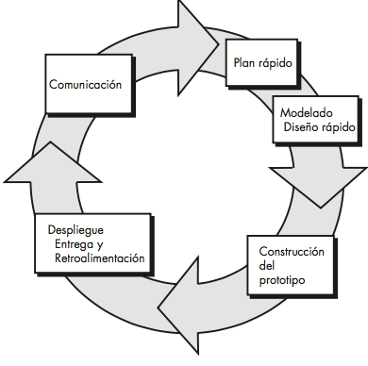
Paradigma de hacer prototipos
El inicio y más importante

Slide 28
Ventajas de hacer prototipos
Desventajas de hacer prototipos
El cliente tiene la sensación del sistema real
Los desarrolladores pueden implementar algo rápido y funcional.
El problema es que muchas veces el cliente cree que el prototipo es el sistema real.
En lugar de rehacer el prototipo, se trabaja sobre este mismo y se olvida de la calidad de código y eficiencia.
La idea es que una vez que se han aclarado los requerimientos, el prototipo se deseche y se desarrolle el sistema enfocado en calidad.

Slide 29
Modelo Espiral
Utiliza los beneficios de hacer prototipos junto con los aspectos controlados y sistémicos del modelo cascada.
Enfoque cíclico para el crecimiento incremental y reducción de riesgos
Utiliza puntos de referencia de anclaje puntual para asegurar el compromiso
Entregas evolutivas con mejoramiento de versiones.
Se aplica en software de gran escala
Se basa en la administración del riesgo, si esto no se hace bien generará problemas.

Slide 30
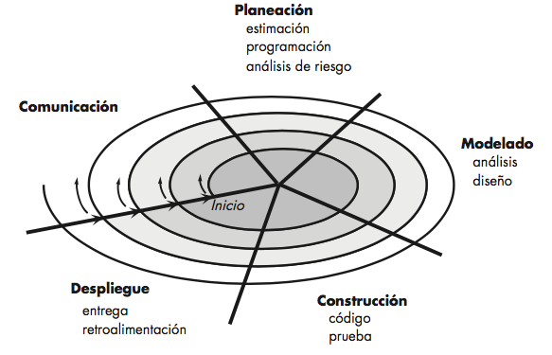
Modelo Espiral
Se divide en actividades.
Cada ciclo consta de estas actividades.
El riesgo es considerado en cada ciclo, lo cual disminuye la probabilidad de fracaso.
En cada ciclo se marcan puntos de referecia puntuales: combinación de productos de trabajo y condiciones que se encuentran a lo largo de la trayectoria del espiral.
Se hacen ajustes en el proyecto en cada ciclo
Las actividades y tiempos pueden variar en cada ciclo
Cada cambio en el software inicia un nuevo ciclo

Slide 31
Desarrollo basado en componentes
Incorpora muchas características del modelo espiral
Naturaleza evolutiva e iterativa
Construye aplicaciones a partir de fragmentos de software prefabricados
Promueve la reutilización del software, lo cual reduce tiempos y costos

Slide 32
Desarrollo basado en componentes
Etapas:
Investigar y evaluar productos disponibles basados en componentes, según el tipo de aplicación.
Considerar aspectos de integración de los componentes
Diseñar arquitectura del software para que reciba los componentes
Integrar componentes
Realizar pruebas exhaustivas

Slide 33
El Proceso Unificado
un intento por obtener los mejores rasgos y características de los modelos tradicionales del proceso del software (aplicando el agilismo)
Impulsado por el caso de uso, centrado en la arquitectura, iterativo e incremental
Introduce el Lenguaje de Modelado Unificado (UML)

Slide 34
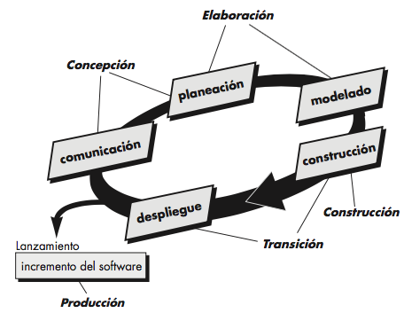
El Proceso Unificado
Concepción
Elaboración
Construcción
Transición
Producción

Slide 35
Proceso personal del Software
Siempre se debe analizar el tipo de software a desarrollar para elegir la mejor metodología de desarrollo
Fases:
Planeación: Aísla requerimientos desarrolla estimaciones de tiempos
Diseño de alto nivel: Especificaciones externas para cada componente a construir, prototipos, seguimiento.
Revisión del diseño de alto nivel: Descubrir errores en el diseño
Desarrollo: Se mejora el diseño y se codifica, revisa, compila y prueba.
Post mortem: Se evalúa la eficacia del proceso para posibles mejoras.
Se deben detectar los errores pronto.
Es un proceso eficaz aunque muy poco adoptado por los desarrolladores.

Slide 36
Preguntas
A medida que el software gana ubicuidad, los riesgos para el público (debidos a programas defectuosos) se convierten en motivo de preocupación significativa. Desarrolle un escenario catastrófico pero realista en el que la falla de un programa de cómputo pudiera ocasionar un gran daño (económico o humano).
Desarrolle sus propias respuestas a las cinco preguntas planteadas Analícelas con sus compañeros.
¿Por qué se requiere tanto tiempo para terminar el software?
¿Por qué son tan altos los costos de desarrollo?
¿Por qué no podemos detectar todos los errores antes de entregar el software a nuestros clientes?
¿Por qué dedicamos tanto tiempo y esfuerzo a mantener los programas existentes?
¿Por qué seguimos con dificultades para medir el avance mientras se desarrolla y
mantiene el software?

Slide 37
Preguntas
“El proceso genera interacción entre usuarios y desarrolladores, entre usuarios y herramientas cambiantes”
Tomando en cuenta el sistema que ha elegido para la materia (como cliente), enliste cinco preguntas que:
a) los desarrolladores deben hacer a los usuarios,
b) los usuarios deben hacer a los desarrolladores,
c) los usuarios deben hacerse a sí mismos sobre el producto de software que ha de elaborarse,
d) los desarrolladores deben hacerse a sí mismos acerca del producto de software que va a construirse y del proceso que se usará para ello.

Slide 38
Preguntas
Proporcione tres ejemplos de proyectos de software que podrían abordarse con el modelo de hacer prototipos. Sea específico.
¿Es posible combinar modelos de proceso? Si es así, diga un ejemplo.
¿Cuáles son las ventajas y desventajas de desarrollar software en el que la calidad no es “suficiente- mente buena”? Es decir, ¿qué pasa cuando se pone el énfasis en la velocidad de desarrollo sobre la calidad del producto?

